Slide 1
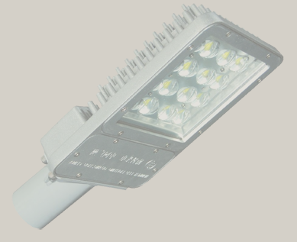

M-LED
LED’li Endüstriyel Kablosuz
Aydınlatma Armatürü ve Otomasyon Sistemleri

Slide 2
NEDEN LED AYDINLATMASI?
* Yüksek verim (düşük enerji tüketimi)
* M-Led’in üretiminde en iyi lümen/watt verimde yüksek güçlü LED’ler
kullanılmıştır.
* 400 Watlık bir sıradan ledin karşılığı olarak 90Watta en iyi tüketim ve
yüksek ışık şiddeti sağlar

Slide 3
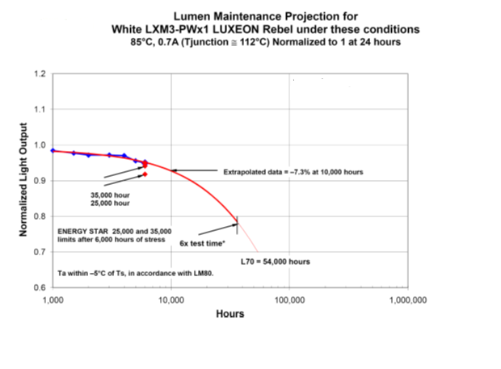
NEDEN LED AYDINLATMASI?
M-Led’in tahmini ömrü 60.000 saatin üzerindedir.
Test raporlarına göre ışık gücünde
10.000 saatin sonunda %7.3,
54.000 saatin
sonunda %30 azalma olacaktır.

Slide 4
NEDEN LED AYDINLATMASI?
Otomasyon sistemi ile yüksek ışık kullanımı
*Endüstriyel aydınlatmada kullanılan diğer ışık kaynaklarına göre daha verimli ışık kaynağı.
* M-LED’de kullanılan özel üretim optik sistem sayesinde ışık kullanımı %80 seviyesindedir.
* Kablosuz Rf modüller sayesinde sahayı yönetebilmeyi sağlar.

Slide 5
OTOMASYON SİSTEMİNİN FAYDALARI
* M-Led projektörlerin üzerindeki RF alıcılar sayesinde, merkezdeki otomasyon vericisi ile kesintisiz olarak haberleşir.
* Merkezdeki Windows kontrol yönetim yazılımı sayesinde bölgesel olarak
ışık şiddetini istenilen seviye de ayarlanabilir özelliği
* Bulunduğu konuma göre GPS koordinatlarına göre otomatik olarak Ledlerin devreye girmesi sağlanır.
* Merkezi otomasyon yazılımı sayesinde gece-gündüz durumuna göre ledlerin devreye girmesi ve lümen değerlerinde ayarlanabilme özelliği
* Android ve IOS akıllı telefonlar ile M-Led projektörleri kontrol edebilme özelliği,

Slide 6
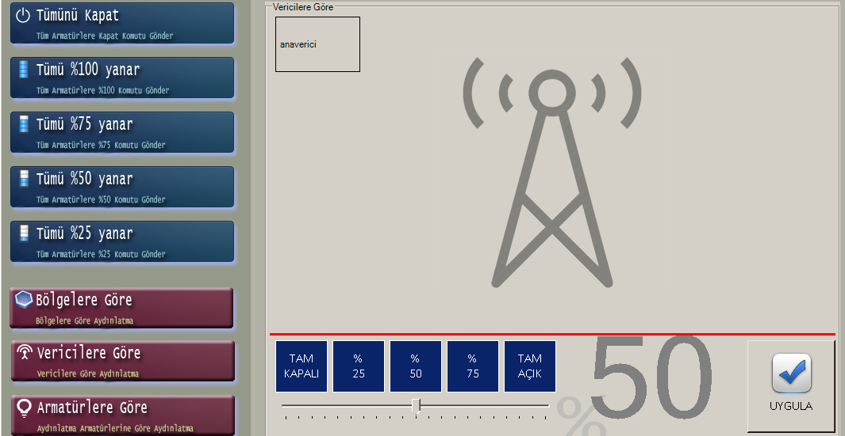

Slide 7
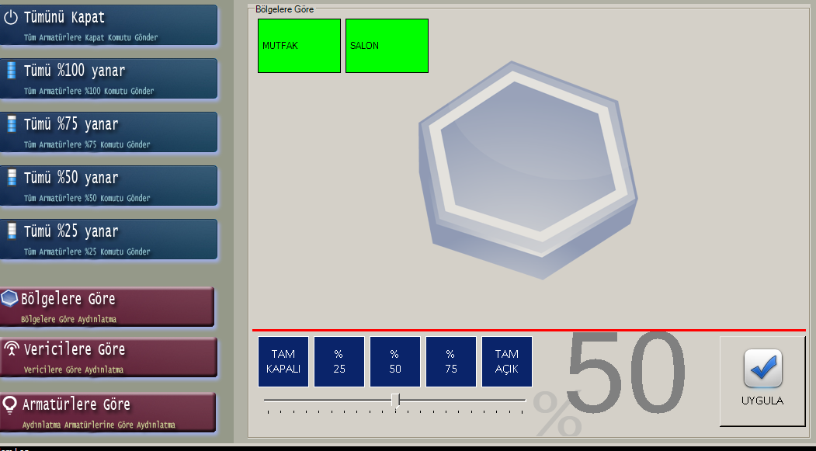

Slide 8
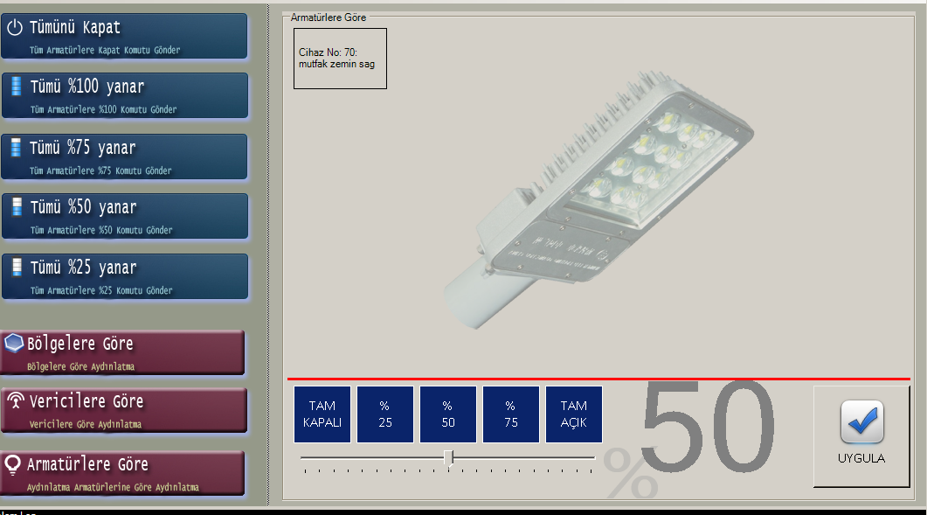

Slide 9
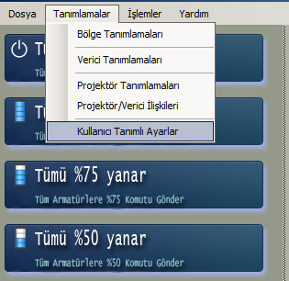
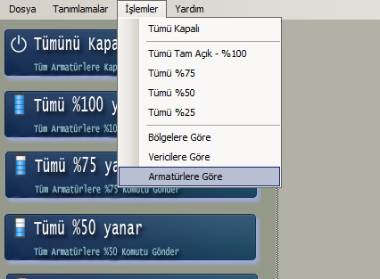
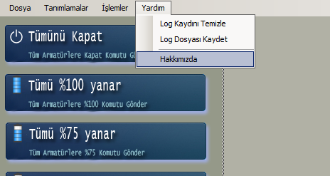
OTOMASYON PROGRAMI EKRAN GÖRÜNTÜLERİ

Slide 10
Teşekkürler;
Soru ve öneriler
İsmail DAĞCI
Genel Koordinatör
0 549 522 5222
İsmail@metropol.com.tr

